Slide 1
Optimización de los desarrollos de un cambio
Manuel Fernández de Heredia
Alejandro Benítez Morales

Slide 2
Indice
Planteamiento del problema
  Platos y piñones
  Desarrollos
  Optimización
  Restricciones
Estrategias
  Fuerza Bruta
  Variaciones aleatorias
Conclusiones
Contenido adicional

Slide 3
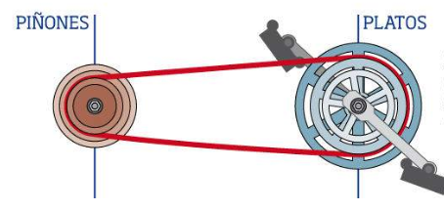
Planteamiento – Platos y piñones
  3 platos, entre 32 y 52 dientes
  7 piñones, entre 12 y 42 dientes

Slide 4
Planteamiento – Desarrollos
N = Dientes de un plato; (N1, N2, N3)
M = dientes en un piñón; (M1, M2, M3, M4, M5, M6, M7)
Dij = Desarrollo de una combinación de plato i y piñón j; (Ni /Mj)
3 x 7 = 21 desarrollos posibles

Slide 5

Planteamiento – Optimización
Desarrollos óptimos: escalonados a intervalos regulares entre D=1 y D=4.
k | 1 | 2 | 3 | 4 | 5 | 6 | 7 | 8 | 9 | 10 | 11
Dk(opt) | 1 | 1.15 | 1.3 | 1.45 | 1.6 | 1.75 | 1.9 | 2.05 | 2.2 | 2.35 | 2.5
k | 12 | 13 | 14 | 15 | 16 | 17 | 18 | 19 | 20 | 21
Dk (opt) | 2.65 | 2.8 | 2.95 | 3.1 | 3.25 | 3.4 | 3.55 | 3.7 | 3.85 | 4
Normr, proximidad al desarrollo óptimo:

Slide 6
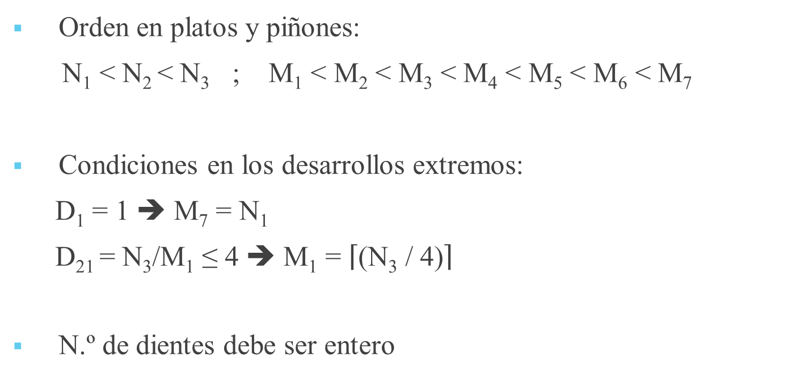
Planteamiento – Restricciones
Orden en platos y piñones:
N1 < N2 < N3 ; M1 < M2 < M3 < M4 < M5 < M6 < M7
Condiciones en los desarrollos extremos:
D1 = 1 ➔ M7 = N1
D21 = N3/M1 ≤ 4 ➔ M1 =
N.º de dientes debe ser entero

Slide 7
Estrategias – Fuerza Bruta
Implementado en Matlab mediante bucles anidados
Comprueba todas las combinaciones posibles de desarrollos
Características:
  Alto número de iteraciones (decenas de millones)
  Tiempo de ejecución muy elevado (horas)
  Asegura que encontremos la mejor solución

Slide 8
Estrategias – Variaciones aleatorias
Se establece una elección inicial aleatoria
Mejora la elección mediante cambios aleatorios
Características:
  Número de iteraciones controlado (mayores iteraciones, mejor resultado)
  Tiempo de ejecución bajo (segundos)
  El resultado siempre es una aproximación que mejora con el N.º de iteraciones

Slide 9
Estrategias – Graficos

Slide 10
Conclusiones
Fuerza Bruta:
  Altamente ineficiente y poco práctico
  Mejor método si queremos la mejor solución sin atender a la eficiencia
Variaciones aleatorias:
  Eficiente y práctico
  Importante grado de aleatoriedad: ejecutar múltiples veces
  Mejor método si buscamos una aproximación rápida

Slide 11
Resultados Numéricos Obtenidos
Óptimo (por Fuerza Bruta):
  Platos: 41; 49; 52
  Piñones: 13; 14; 15; 20; 22; 30; 41
  Normr: 0,2009
  N.º iteraciones: 20 millones
  Tiempo de ejecución: 1 hora, 23 minutos
Por cambios aleatorios (Para 4 intentos independientes):
  Normr: 0,274 ; 0,289 ; 0,409 ; 0,207
  N.º intentos de cambio: 100
  Tiempo de ejecución: 0,0027 segundos

Slide 12
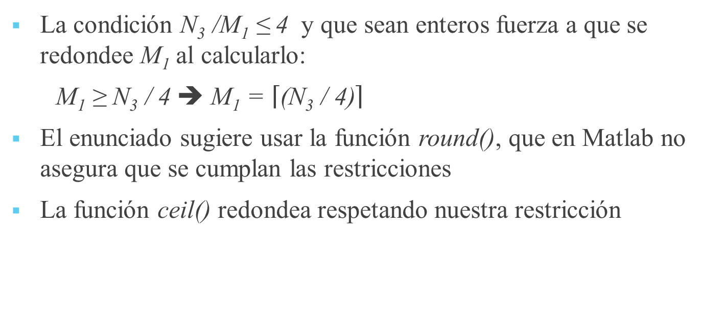
Uso de round() inconsistente en el enunciado
La condición N3 /M1 ≤ 4 y que sean enteros fuerza a que se redondee M1 al calcularlo:
M1 ≥ N3 / 4 ➔ M1 =
El enunciado sugiere usar la función round(), que en Matlab no asegura que se cumplan las restricciones
La función ceil() redondea respetando nuestra restricción

Slide 13
Estrategia 2 – Mínimos locales para Normr
La norma se estabiliza en un valor fijo y no cambia a través de muchos intentos
En cada intento se realiza un solo cambio
Otros algoritmos con mas cambios o con otro enfoque podrían tener comportamientos mejores

Slide 14
Estrategia extra — Cambios aleatorios que convergen al mínimo global de Normr
Basada en la estrategia de variaciones aleatorias
Permite cambios de que empeoren la norma bajo algunas condiciones:
  El algoritmo lleva muchas iteraciones sin cambiar la norma
  La nueva peor norma no se aleja demasiado de la norma anterior
Almacenamos aparte la verdadera mejor norma

